Slide 1

恒定电流
第二章

Slide 2
学案3 欧姆定律
目标定位
1.知道电阻的定义式，理解电阻大小与电压和电流无关.
2.掌握欧姆定律的内容及其适用范围，并能用来解决有关电路的问题.
3.知道导体的伏安特性曲线和I－U图象，知道什么是线性元件和非线性元件.

Slide 3
知识探究
自我检测

Slide 4
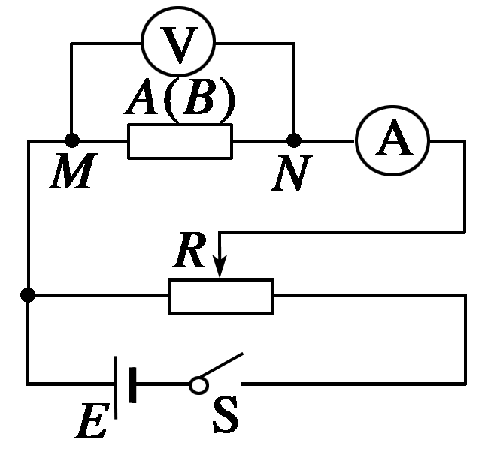
一、欧姆定律
知识探究
问题设计
现有两个导体A和B，利用如图1所示的电路分别测量A和B的电压和电流，测得的实验数据见下表.
 | U/V | 0 | 2.0 | 4.0 | 6.0 | 8.0
导体A | I/A | 0 | 0.20 | 0.42 | 0.60 | 0.78
导体B | I/A | 0 | 0.13 | 0.28 | 0.40 | 0.54
图1

Slide 5
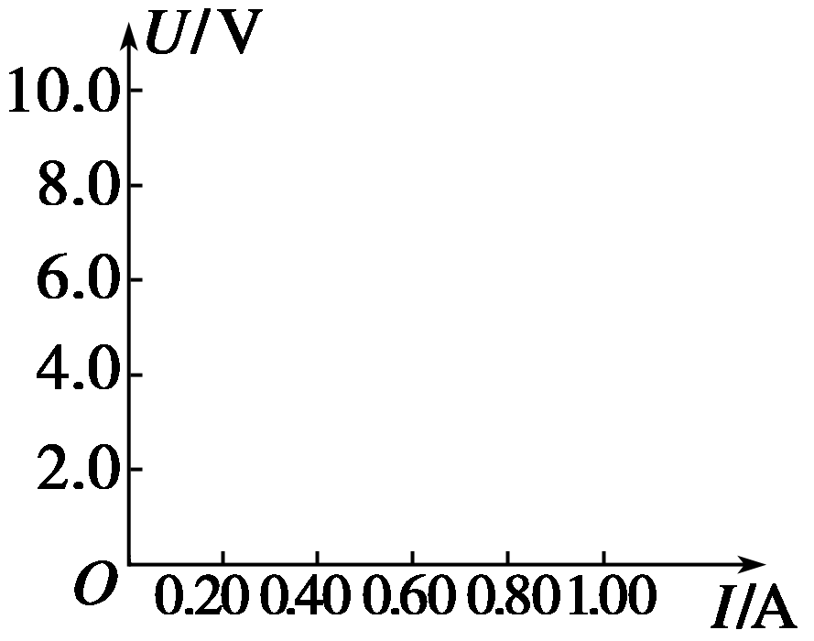
(1)在坐标系中，用纵轴表示电压U、用横轴表示电流I，分别将A和B的数据在图2坐标系中描点，并作出U－I图线.
图2

Slide 6
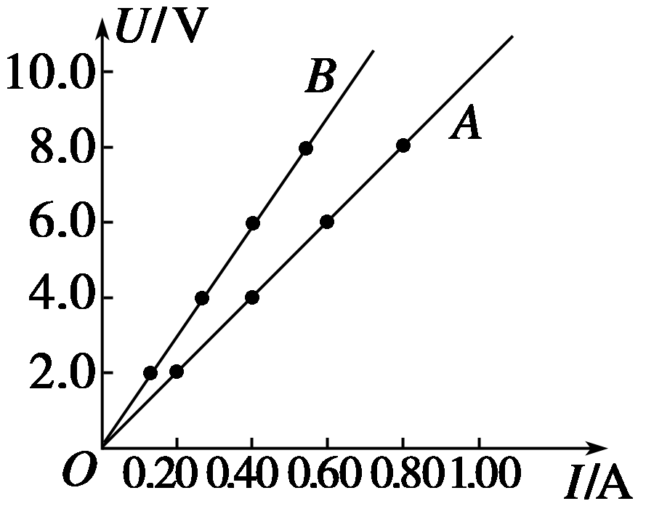
答案 U－I图线如图所示

Slide 7
(2)对导体A或导体B来说，电流与它两端的电压的关系如何？U与I的比值怎样？
答案 对导体A或导体B，电流与它两端的电压成正比，导体A或导体B的电压与电流的比值是个定值，但两者的比值不相等.

Slide 8
(3)对导体A、B，在电压U相同时，两个导体中的电流是否相同？谁的电流小？谁对电流的阻碍作用大？
答案 电压相同时，电流并不相同，B的电流小，说明B对电流的阻碍作用大.

Slide 9
延伸思考
根据公式R＝ ，有的同学认为“电阻R与U成正比，与I成反比”对吗？
答案 不对

Slide 10
要点提炼
1.电阻：反映了导体对电流的 作用.
(1)定义式：R＝ .
(2)单位： ，符号是 .
常用单位：kΩ、MΩ .1 kΩ＝ Ω，1 MΩ＝ Ω.
2.欧姆定律
(1)公式：I＝ .
(2)适用条件：欧姆定律对金属导体和 溶液适用，但对气态导体和半导体元件并不适用.
阻碍
欧姆
Ω
10³
10⁶
电解质

Slide 11
说明：(1)I＝ 是部分电路欧姆定律的数学表达式，适用于 导电和 导电，它反映了导体中电流与电压、电阻的比例关系.
(2)公式R＝ 是电阻的定义式，适用于任何电阻的计算，公式给出了量度电阻大小的一种方法.而导体的电阻由导体 决定，与外加的电压和通过的电流大小
(填“有关”或“无关”).
金属
电解质溶液
本身的性质
无关

Slide 12
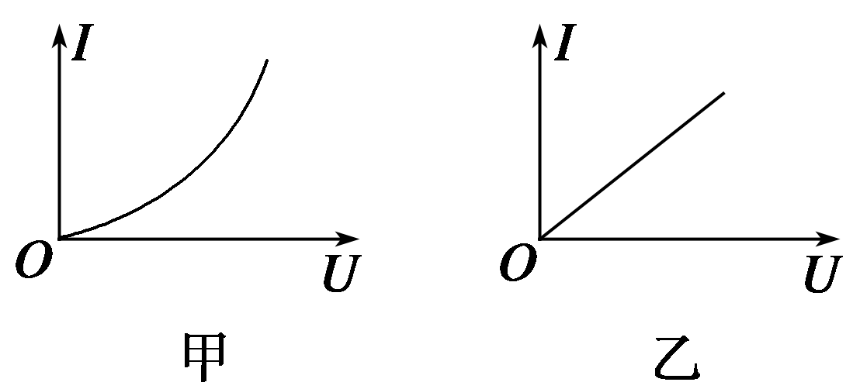
二、导体的伏安特性曲线
问题设计
研究导体中的电流与导体两端的电压之间的关系，可以用公式法，可以用列表法，还可以用图象法.根据图3中两电学元件的I－U图象我们可以分析得出通过两元件的电流和电压有何关系？
图3
答案 甲为非线性关系，乙为线性关系，电流与电压成正比.

Slide 13
要点提炼
1.伏安特性曲线：用纵坐标表示 ，用横坐标表示 ，这样画出的导体的I－U图象叫做导体的伏安特性曲线.
2.线性元件的伏安特性曲线是一条 ；欧姆定律适用的元件，如金属导体、电解液导体.
电流I
电压U
直线

Slide 14
3.非线性元件：
伏安特性曲线是一条 ；欧姆定律不适用的元件，如气态导体(如日光灯、霓虹灯管中的气体)和半导体元件.
4.I－U曲线上各点与原点连线的斜率表示 ，而U－I曲线上各点与原点连线的斜率表示 .
曲线
电阻的倒数
电阻

Slide 15
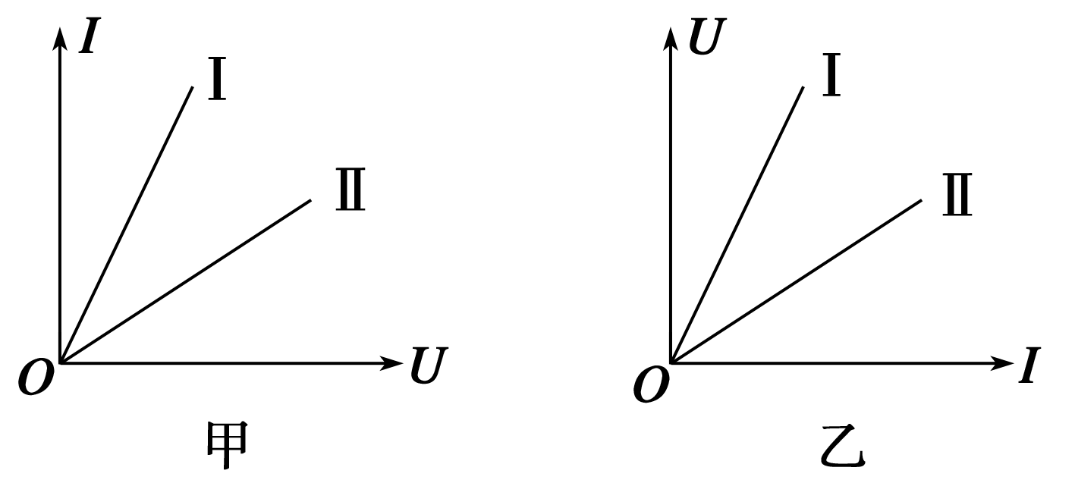
延伸思考
如图4甲所示，两个金属导体的伏安特性曲线(I－U图象)，哪个导体的电阻大？乙图所示中，哪个导体的电阻大？
图4
答案 甲图中斜率表示导体电阻的倒数，所以R_{Ⅰ}<R _{Ⅱ}；乙图中斜率表示导体的电阻，所以R_{Ⅰ}>R_{Ⅱ}.

Slide 16
典例精析
一、欧姆定律的理解和应用
例1 某电压表的量程是0～15 V，一导体两端电压为1.6 V时，通过的电流为2 mA.现在若给此导体通以20 mA的电流，能否用这个电压表测量导体两端的电压？
解析 由题意知：U₁＝1.6 V，I₁＝2 mA，

Slide 17
当导体通以电流I₂＝20 mA时，
加在导体两端的电压U₂＝I₂R＝20×10^{－3}×800 V＝16 V.
由计算可知，此时导体两端的电压超出电压表量程，所以不能用这个电压表测量导体两端的电压.
答案 不能

Slide 18
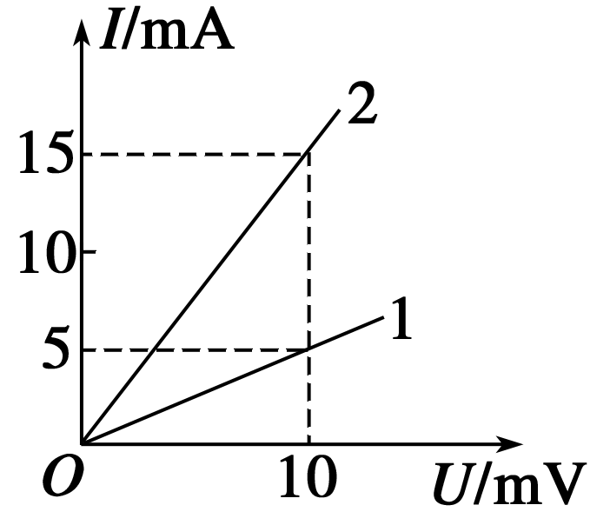
二、导体的伏安特性曲线
例2 如图5所示的图象所对应的两个导体：
(1)电阻R₁∶R₂为多少？
图5

Slide 19
答案 3∶1

Slide 20
(2)若两个导体中的电流相等(不为零)时，两端的电压之比U₁∶U₂为多少？
解析 由欧姆定律得
U₁＝I₁R₁，U₂＝I₂R₂，
由于I₁＝I₂，则U₁∶U₂＝R₁∶R₂＝3∶1.
答案 3∶1

Slide 21
(3)若两个导体两端的电压相等(不为零)时，电流之比I₁∶I₂为多少？
解析 由欧姆定律得
由于U₁＝U₂，则I₁∶I₂＝R₂∶R₁＝1∶3.
答案 1∶3

Slide 22
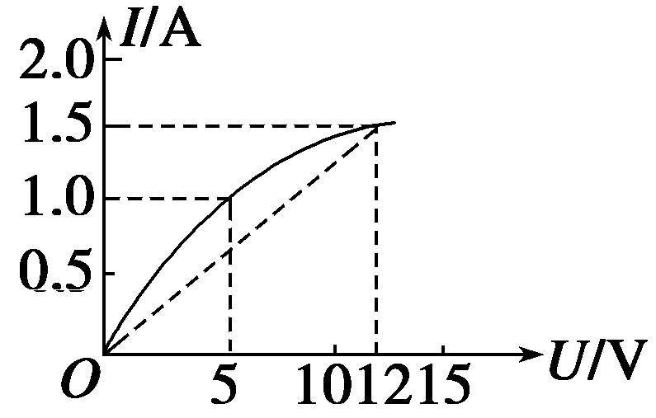
针对训练 某导体中的电流随其两端电压的变
化如图6所示，则下列说法中正确的是( )
A.加5 V电压时，导体的电阻为5 Ω
B.加11 V电压时，导体的电阻为1.4 Ω
C.由图可知，随着电压的增大，导体的电阻不断减小
D.由图可知，随着电压的减小，导体的电阻不断减小
图6

Slide 23
解析 对某些电学元件，其伏安特性曲线不是直线，但曲线上某一点的 值仍表示该点所对应的电阻值.本题中给出的导体在加5 V电压时， 值为5，所以此时电阻为5 Ω；当电压增大时， 值增大，即电阻增大，综合判断可知B、C项错误.
答案 AD

Slide 24
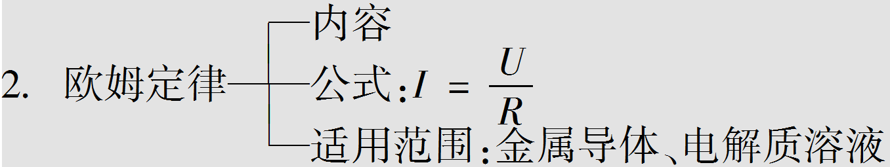
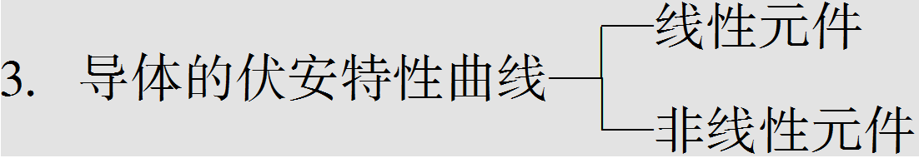

课堂要点小结

Slide 25
1
2
3
4
自我检测
1.(公式R＝ 的理解)R＝ 的物理意义是( )
A.导体的电阻与电压成正比，与电流成反比
B.导体的电阻越大，则电流越大
C.加在导体两端的电压越大，则电流越大
D.导体的电阻等于导体两端的电压与通过导体电流的比值
CD

Slide 26
1
2
3
4
2.(欧姆定律的理解)根据欧姆定律，下列判断正确的是( )
A.导体两端的电压越大，电阻就越大
B.导体中的电流越大，电阻就越小
C.比较几只电阻I－U图象可知，电流变化相同时，电压变
化较小的图象是属于阻值较大的那个电阻的
D.由I＝ 可知，通过一段导体的电流跟加在它两端的电压
成正比

Slide 27
1
2
3
4
解析 导体的电阻由导体本身的性质决定，公式R＝ 只提供了测定电阻的方法，R与 只是在数值上相等，当我们不给导体两端加电压时，导体的电阻仍存在，因此不能说导体的电阻与加在它两端的电压成正比，与导体中的电流成反比，A、B错误.
由R＝ 知C错误.
答案 D

Slide 28
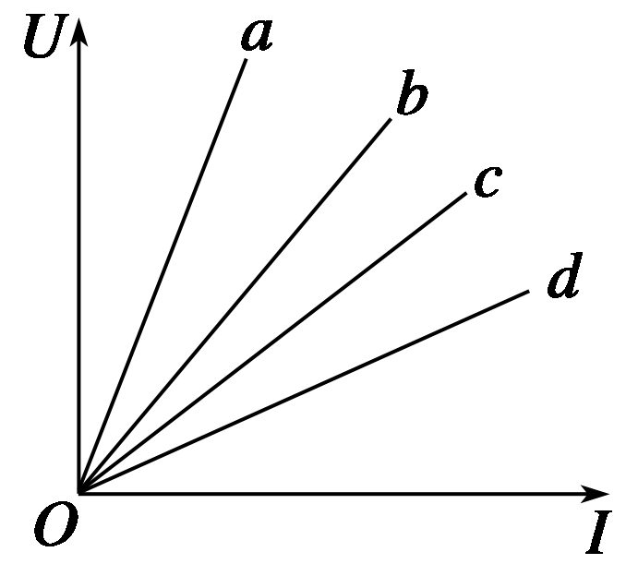
1
2
3
4
3.(导体的U－I图象)有a、b、c、d四个电阻，它们的U－I关系图象如图7所示，则电阻最大的是( )
A
图7
A.a B.b C.c D.d

Slide 29
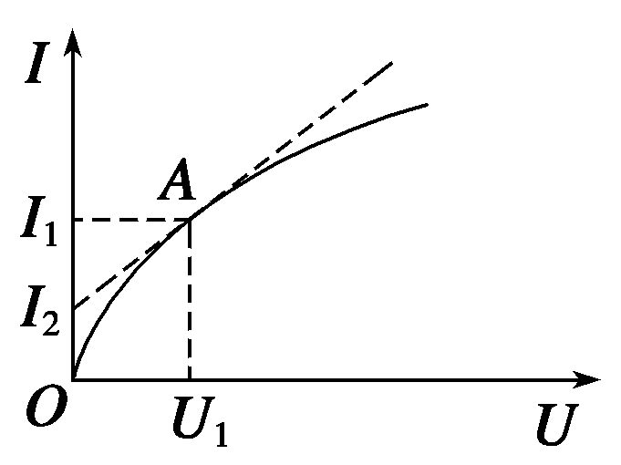
1
2
3
4
4.如图8所示为一小灯泡的伏安特性曲线，横轴和纵轴分别表示电压U和电流I.图线上点A的坐标为(U₁，I₁)，过点A的切线与纵轴交点的纵坐标为I₂，小灯泡两端的电压为U₁时，电阻等于( )
图8

Slide 30
1
2
3
4
解析 本题考查利用小灯泡的伏安特性曲线求电阻，意在考查学生对小灯泡的伏安特性曲线以及对电阻定义式的理解.由电阻的定义式R＝ 可知，B正确，其他选项错误.要特别注意R≠ .
答案 B

Slide 31
更多精彩内容请登录
谢谢观看
www.91taoke.com

